Slide 1

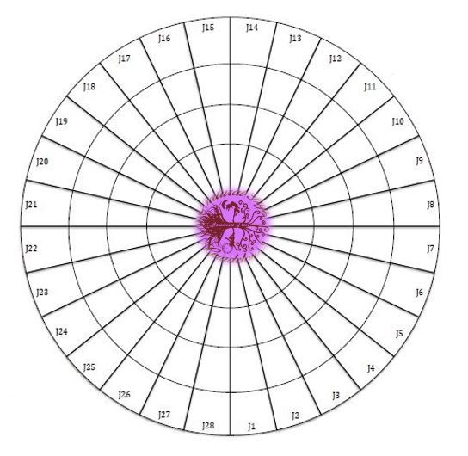
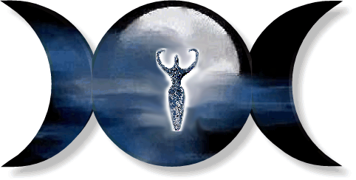
La Sorcière ou la rencontre avec
Perséphone
Natural Trip - Cadran lunaire
Phase lunaire :
Nouvelle lune
Phase du cycle :
Menstruelle
Saison :
Hiver
Énergies dominantes :
Introspection, solitude, fatigue, obscurité, intuition, réflexion
La phase de la Sorcière renvoie à la part « obscure » qui est en vous et représente la fin du cycle menstruel.
L’hiver est synonyme de mort, de repos, de calme avant la période de renaissance (printemps). À l’image de la nature,
cette phase est celle de l’introspection. Vos capacités intuitives sont au maximum (intuition, rêves, visions,…).
Le besoin de calme et de solitude est plus prédominant. L’envie de se retrouver dans un cocon douillet
et de se reposer se fait sentir car cette phase est marquée par une fatigue physique intense et
le besoin de sommeil est à son maximum. Soyez donc à l’écoute de votre corps et du repos qu’il réclame.
Enseignements: C’est le moment idéal pour rencontrer sa Perséphone et faire face à ses blessures du passé.
Plus je lutte contre ma douleur, plus elle deviendra souffrance. Il faut expérimenter de se perdre
de nombreuses fois pour retrouver la sortie et c’est parce que l’on a vécu nos ombres que l’on peut vivre avec,
nous connaissons tous les recoins de sa psyché, et nous redevenons alors la Souveraine de notre Royaume.
Piste: Travailler avec notre petite fille intérieure et revisiter les blessures du passé
Stages conseillés: Retrouver et guérir l’Enfant Intérieur et Cercles de Femmes
Inspiré de l’enseignement de Miranda Gray

Slide 2
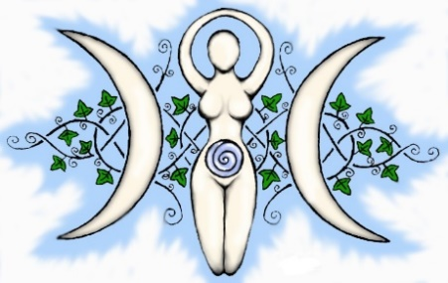
La Vierge ou la rencontre avec Artémis et Athéna
Natural Trip - Cadran lunaire
Phase lunaire : Lune croissante
Phase du cycle : Pré-ovulatoire
Saison : Printemps
Énergies dominantes :
dynamisme, confiance, action
La Vierge ne se rapporte pas nécessairement à la virginité sexuelle, mais à ce qui est pur, à l’état brut et
qui n’a pas été transformé, La phase de la Vierge est caractérisée par un renouveau et un regain d’énergie physique.
Vos émotions se sont stabilisées et votre joie de vivre s’exprime à nouveau. Le regain d’énergie est
également mental et engendre un bel esprit d’analyse, d’organisation ainsi qu’une capacité à établir les priorités.
Enseignements: Retrouver sa capacité à s’appartenir et s’autosuffire afin de sortir de nos ombres et se fixer des objectifs, passer à l’action. Cette énergie correspond à une étape de croissance psychologique qui incite à se distancer
physiquement et émotionnellement de l’autre, à couper le cordon ombilical pour assumer sa propre existence.
Elle est associée avec l’énergie masculine qui sépare, contrôle, structure et permet la différenciation.
Piste: Travailler avec l’adolescente que vous étiez et revisiter les blessures du passé
Stages conseillés: Retrouver et guérir l’Enfant Intérieur et Cercle de Femmes.
Inspiré de l’enseignement de Miranda Gray

Slide 3

La Mère ou la rencontre avec Déméter
Natural Trip - Cadran lunaire
Phase lunaire : Pleine lune
Phase du cycle : Ovulatoire
Saison :
Été
Énergies dominantes :
Amour désintéressé, Amour des autres, Rayonnement, Harmonie…
Après une phase emplie d’énergie pour soi, vous ressentez maintenant davantage d’Amour envers les autres et un besoin d’aller vers eux. Cela se traduit par l’envie de voir les autres, d’organiser… Durant cette période, vous êtes également emplie d’Energie protectrice et empathique, de Tendresse et de Gratitude: l’attitude d’une Mère auprès de ses enfants.
Dans l’échange et le contact à l’autre, vous faites preuve d’un grand altruisme. Rayonnante, harmonieuse
et équilibrée, c’est une phase durant laquelle se réalisent également les projets mis en place dans la phase précédente.
Enseignements: Déméter est la Déesse la plus généreuse, la plus soutenante, elle a un impact significatif sur les gens et représente la bienveillance, l’altruisme. C’est une rassembleuse, elle rêve de vivre en tribu, elle a besoin de transmettre et n'a pas d'obligation de résultat. Cette phase t’invite à bâtir, prendre ta place dans le monde et œuvrer pour les générations futures.
Piste: Travailler avec votre mère et les lignées maternelles et
revisiter les blessures de la lignée pour mieux comprendre où en est votre Déméter
Stages conseillés: La Lignée Maternelle: Transmission Mères/Filles et Cercle de Femmes.
Inspiré de l’enseignement de Miranda Gray

Slide 4
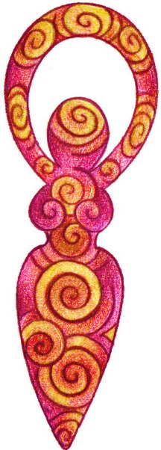
L’Enchanteresse ou la rencontre avec Aphrodite
Natural Trip - Cadran lunaire
Phase lunaire : Lune décroissante
Phase du cycle : Prémenstruelle
Saison :
Automne
Énergies dominantes :
Agitation, irritabilité, fortes énergies créatrices ou destructrices
La phase de l’Enchanteresse est une période où les Énergies sont tournées vers l’intérieur.
Votre sensibilité, votre intuition et vos capacités spirituelles s’accroissent donc en vue de la phase Sorcière.
Les Énergies non exprimées peuvent devenir destructrices (paroles dures, réactions disproportionnées, colère...
Vous expérimentez une diminution de votre capacité à affronter les difficultés du quotidien et les craquages sont plus fréquents.
Enseignements: Pour nous créer en tant que Femme nous devons effectuer un travail de tri, de décantation
pour naître à notre identité de Femme Nouvelle. Cela implique patience, attention et détermination.
Apprendre à exprimer cet excès d’énergie à travers des activités créatrices et artistiques.
Piste: Travailler avec vos émotions, les reconnaître et les transformer.
Moment idéal pour faire des actes concrets et brûler
Stages conseillés: Sur la Voie du Couple et Cercle de Femmes
Inspiré de l’enseignement de Miranda Gray

